Slide 1
Управленческая экономика

Slide 2
Кириченко Евгений Александрович
к.э.н., доцент кафедры экономической теории экономического факультета
тел. +7-903-907-6202
e-mail: EKirichenko@sibinpex.ru

Slide 3
Список литературы:

Slide 4
П. Кит, Ф. Янг. Управленческая экономика. Инструментарий руководителя 5-е изд. / Пер. с англ. — СПб.: Питер, 2008.

Slide 5
К. Сио Управленческая экономика. М: ИНФРА-М, 2000.

Slide 6
Тема 1
Фирма и ее цели

Slide 7
Модель экономического кругооборота
модель экономической системы, описывающая потоки товаров и услуг, которыми обмениваются экономические субъекты, сбалансированные потоками денежных платежей.

Slide 8
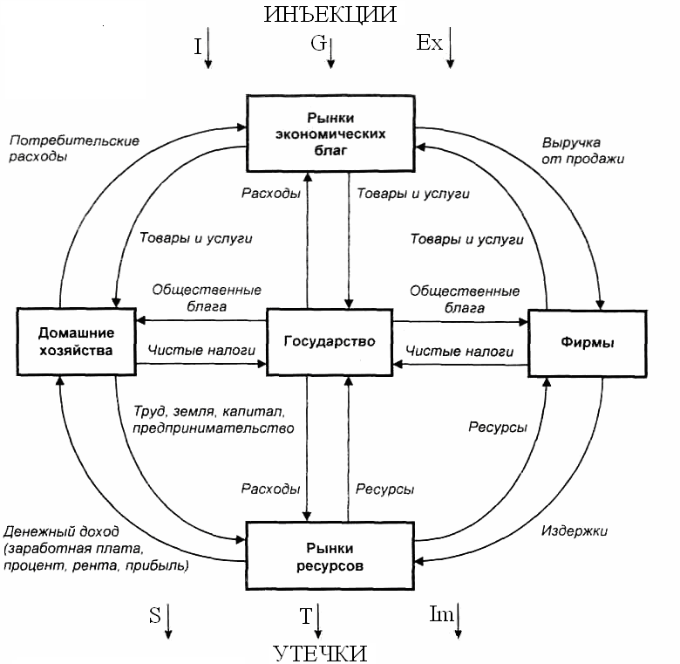

Slide 9
Предмет управления
процесс организации и распределение ограниченных ресурсов фирмы ради достижения намеченных целей.
Рыночные структуры и ценообразование
Оценка и прогнозирование спроса
Потребительское поведение и спрос
Цель фирмы
Влияние внешней среды
Стратегия и асимметрия информации
Риск и долгосрочные решения
Технологии производства и затраты

Slide 10
Этапы изменения экономики бизнеса
Издержки плюс - доминирование на рынке позволило компаниям достичь высоких размеров прибыли просто за счет повышения цены для обеспечения приемлемого уровня прибыли.
Управление издержками - изменения конкуренции, технологии и покупателей оказали давление на прибыль и долю рынка, что привел к задаче снижения издержек, уменьшения размеров, реструктуризации и реинжиниринга

Slide 11
Этапы изменения экономики бизнеса
Управление доходом – концентрация на снижении издержек может снизить рост прибыли, поэтому основным объектом управления стал темп роста компании.
Рост дохода – высокий темп роста не означает прибыльное развитие компании, объект управления – рост прибыли.

Slide 12
Экономические потребности
недостаток чего-либо необходимого для поддержания жизнедеятельности и развития личности, фирмы и общества в целом;
внутренние мотивы, побуждающие к экономической деятельности.

Slide 13
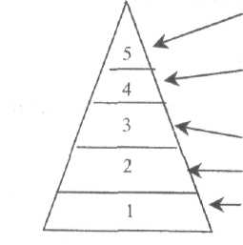
Пирамида Маслоу
5. Потребности в самореализации
4. Потребности в уважении
3. Социальные потребности
2. Потребности в безопасности
1. Физиологические потребности

Slide 14
Благо
средство, с помощью которого удовлетворяются потребности

Slide 15
Ценность (стоимость) благ:
по Марксу определяется затратами общественно необходимого труда;
по неоклассикам - зависит от их редкости, прежде всего от интенсивности потребности и количества благ, способных данную потребность удовлетворить.

Slide 16
Экономические ресурсы (факторы производства)
элементы, используемые для производства экономических благ

Slide 17
Фундаментальная экономическая проблема
противоречие между растущими человеческими потребностями и ограниченными ресурсами для удовлетворения этих потребностей

Slide 18
Виды ограниченности:
абсолютная ограниченность – результат редкости ресурсов и недостаточности производства;
относительная ограниченность – результат разницы в качестве ресурсов: наиболее оптимальный для производства ресурс, является более редким, относительно других.

Slide 19
Альтернативные издержки
издержки неиспользованных возможностей, вмененные издержки;
издержки одного блага, выраженные в другом благе, которым пришлось пренебречь (пожертвовать).

Slide 20
Рыночная система:
свобода выбора – люди в своем выборе автономны и самостоятельны;
личный интерес – стремление к личной выгоде считается нормой общественного поведения; стремление к выгоде не должно ограничивать свободы и права других людей;
общепризнанные «правила игры» - установленные традициями и Законом нормы поведения признаются всеми и существует общепризнанный механизм наказания за неисполнение своих обязательств

Slide 21
Фирма
экономический субъект, который занимается производственной деятельностью и обладает хозяйственной самостоятельностью.

Slide 22
Подходы к определению причин возникновения фирмы:
современные фабрики (фирмы) есть итог развития кооперации и разделения труда, основанных на системе машин (К.Маркс),
фирмы – результат минимизации риска и неопределенности (Ф.Найт),
появление фирм – необходимость уменьшения трансакционных издержек (Р.Коуз, О.Уильямсон).

Slide 23
Основная цель фирмы - максимизация прибыли
Дорогой Петр Петрович!
2010 г.. был для нас очень успешным, и мы надеемся, что 2011 г. будет еще лучше.
Поэтому я ставлю перед вашим подразделением следующую задачу на 2011 г. Предпримите любые, возможные действия по обеспечению максимизации прибыли.
Руководство корпорации уверено, что вы не разочаруете нас. Мы знаем, что ставим перед вами непростую задачу. Однако мы уверены в ее осуществимости.
Генеральный директор Иван Иванович

Slide 24
Дорогой Петр Петрович!
2010 г. был для нас очень успешным, и мы надеемся, что 2011 г. будет еще лучше. Для каждого подразделения нашей компании мы устанавливаем конкретные задачи таким образом, чтобы конечным результатом была финансовая картина, соответствующая экономическим и отраслевым прогнозам, доступным для нас ресурсам и улучшению продуктивности. С этой целью мы хотим, чтобы вы выстроили план ваших действий на 2011 год:
1) ваш доход должен вырасти на 10% по сравнению с 2010 г.;
2) размер прибыли вашего подразделения должен вырасти с 8 до 9%, а доходность активов должна равняться 10%;
3) ваше подразделение получит $10 млн для проектов, направленных на расширение, минимальная норма внутренней прибыли по этим проектам должна равняться 12%;
4) количество работников вашего подразделения можно увеличить не более чем на 2%.
Руководство корпорации уверено, что вы не разочаруете нас. Мы знаем, что ставим перед вами непростую задачу. Однако мы уверены в ее осуществимости.
Генеральный директор Иван Иванович

Slide 25
Модель максимизации прибыли
Цель – максимизация стоимости фирмы в долгосрочной перспективе
PV – текущая стоимость будущих прибылей;
π – годовая прибыль;
r – ставка дисконта с учетом риска;
n – период планирования.

Slide 26
Какова будет стоимость фирмы при ставке дисконта 12% и сегодняшнем вложении $100 000.

Slide 27
Максимизация благосостояния акционеров
Цель – максимизация рыночной стоимости акций компании
Р – текущая цена акционерного капитала;
D – дивиденды, полученные за год;
r – ставка дисконта;
n – период планирования.

Slide 28
Модель максимизации продаж
Цель – максимизация поступлений от продаж.
Продажи требуют больших изменений в технологиях и методах торговли, чем увеличение прибыли;
Объем продаж – репутация и значимость компании;
Оценка результатов работы менеджеров оценивается больше по доли рынка и объему продаж.

Slide 29
Модель максимизации роста
Цель – максимизировать темпы роста продаж, прибыли и др. показателей
Опасность модели – необходимость финансирования роста за счет прибыли или займов, что негативно сказывается на показателях баланса.

Slide 30
Модель управленческого поведения
Цель – снять противоречия между интересами управляющих и акционеров.
Модель управленческой выгоды;
Модель управленческого благоразумия;
Агентская модель.

Slide 31
Модель максимизации добавленной стоимости
Цель – максимизировать разницу между выручкой от продажи товаров и издержками на товары и услуги, приобретенные у внешних поставщиков.
Консолидация позиции всех заинтересованных сторон (рабочих, менеджеров, акционеров) на долгосрочной основе.

Slide 32
Рыночная добавленная стоимость (MVA)
представляет собой разницу между рыночной стоимостью компании и капиталом, который был вложен в компанию инвесторами

Slide 33
Экономическая добавленная стоимость (EVA)
ЭVA = прибыль на суммарный капитан - цена капитала * суммарный капитал
EVA = π – r * K

Slide 34
EBITDA (Earnings before Interest, Taxes, Depreciation and Amortization)
аналитический показатель, равный объему прибыли до вычета расходов по процентам, уплаты налогов, корректировки стоимости активов и амортизационный отчислений

